Slide 1
АДМИНИСТРАЦИЯ ГОРОДСКОГО ОКРУГА ЗАТО П. ГОРНЫЙ
Достижение показателей регионального проекта
«Успех каждого ребенка»
в городском округе ЗАТО п. Горный
Филатова Л.А., начальник отдела по образованию

Slide 2
Соглашение о реализации регионального проекта «Успех каждого ребенка»
Показатели регионального проекта в городском округе
ЗАТО п. Горный
Наименование показателя | 2021 г.
Доля детей в возрасте от 5 до 18 лет, охваченных дополнительным образованием, от общего количества детей от 5 до 18 лет | 72
Доля детей в возрасте от 5 до 18 лет, охваченных дополнительными общеразвивающими программами технической и естественнонаучной направленности | 25
Создание МОЦ | 1
Доля детей с ОВЗ, обучающихся по дополнительным общеобразовательным программам, в том числе с использованием дистанционных технологий от общего числа детей с ОВЗ | 52
Количество разработанных и внедренных разноуровневых программ дополнительного образования | Не менее 6
Количество реализуемых дополнительных общеобразовательных программ в сетевой форме | Не менее 4
Количество разработанных и внедренных дистанционных курсов дополнительного образования детей | Не менее 3 по каждой направленности
от 01 февраля 2019 г. № С-352-20

Slide 3
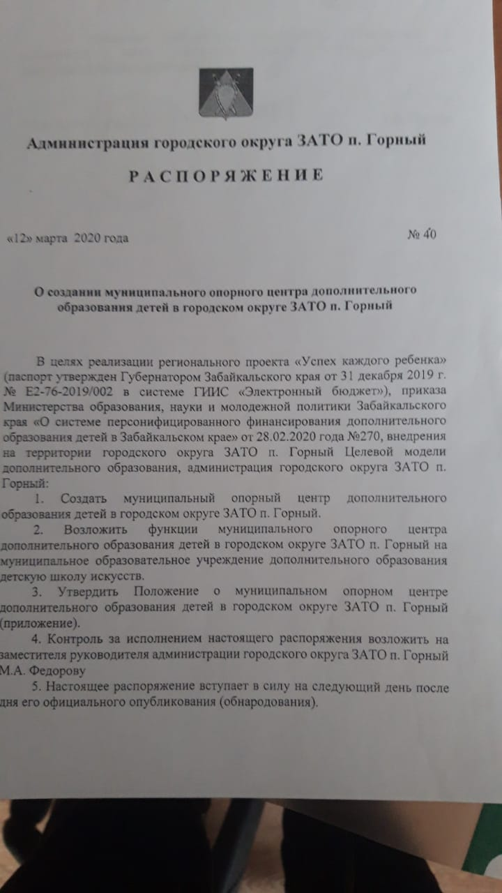

Slide 4
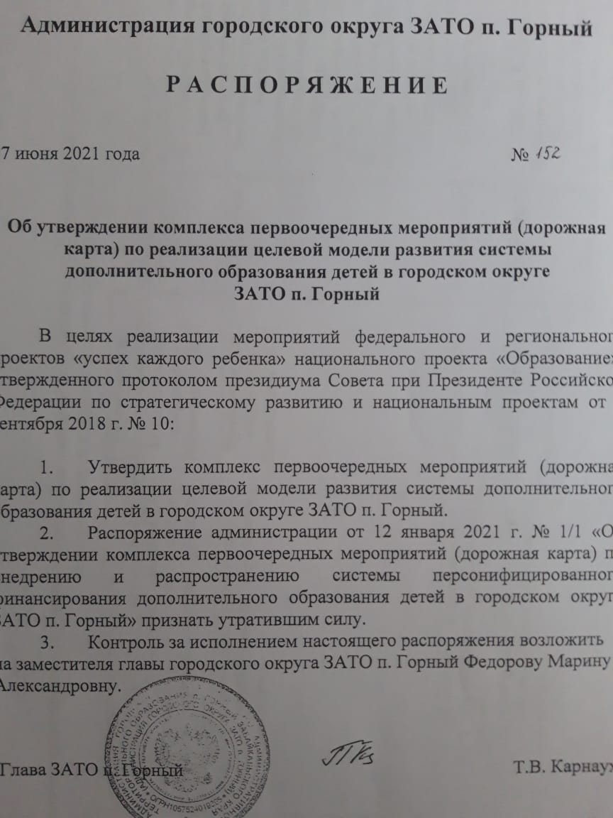

Slide 5
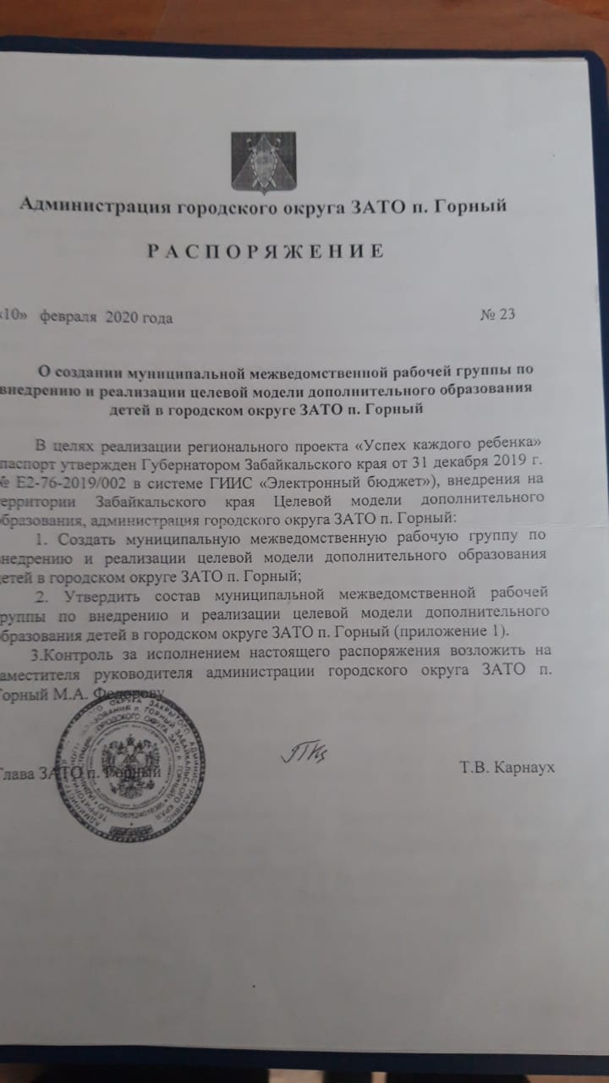

Slide 6
Доля детей в возрасте от 5 до 18 лет, охваченных дополнительным образованием, от общего количества детей от 5 до 18 лет 72%
Данные крайстата – 1632
Зарегистрировано в системе Навигатор – 1469
Вовлеченность – 72,18%

Slide 7
Доля детей в возрасте от 5 до 18 лет, охваченных общеразвивающими программами технической и естественнонаучной направленности 25%
Количество программ естественнонаучной направленности – 5
Количество программ технической направленности – 10
Количество детей - 810 – 55% (от показателя 1469)
Количество детей – 810 - 50% (от показателя 1632)

Slide 8
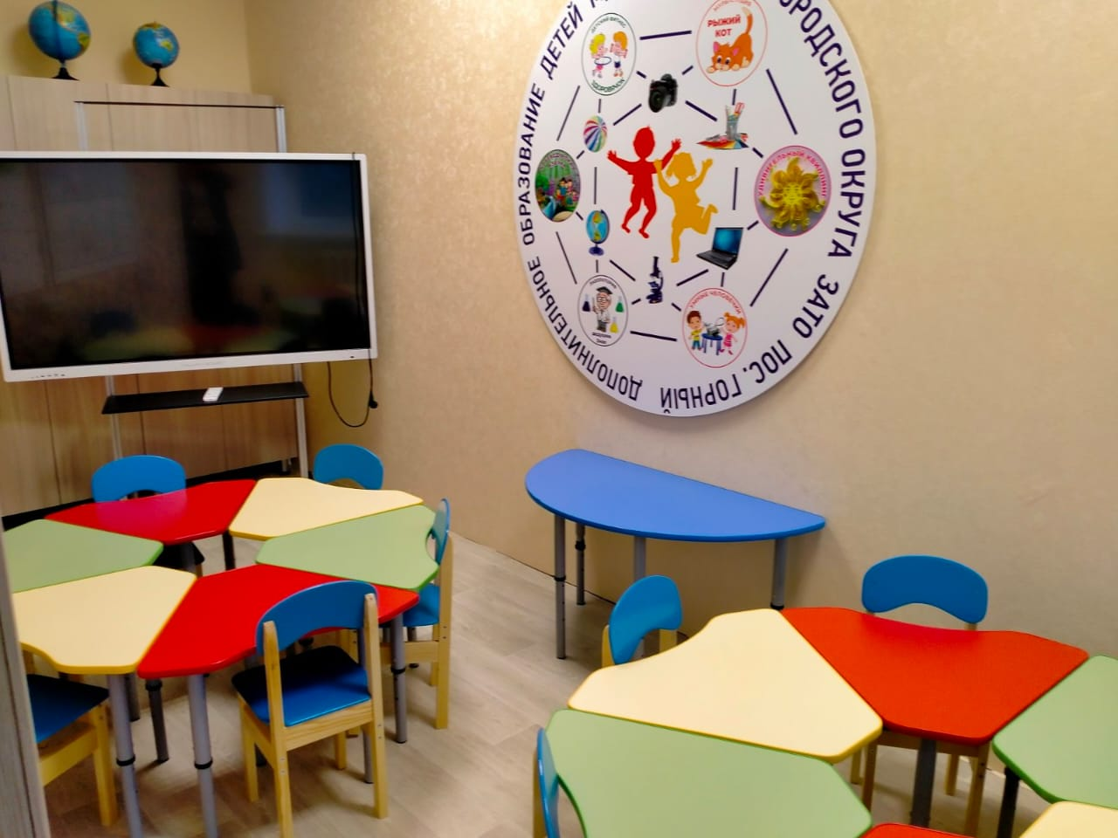

Slide 9
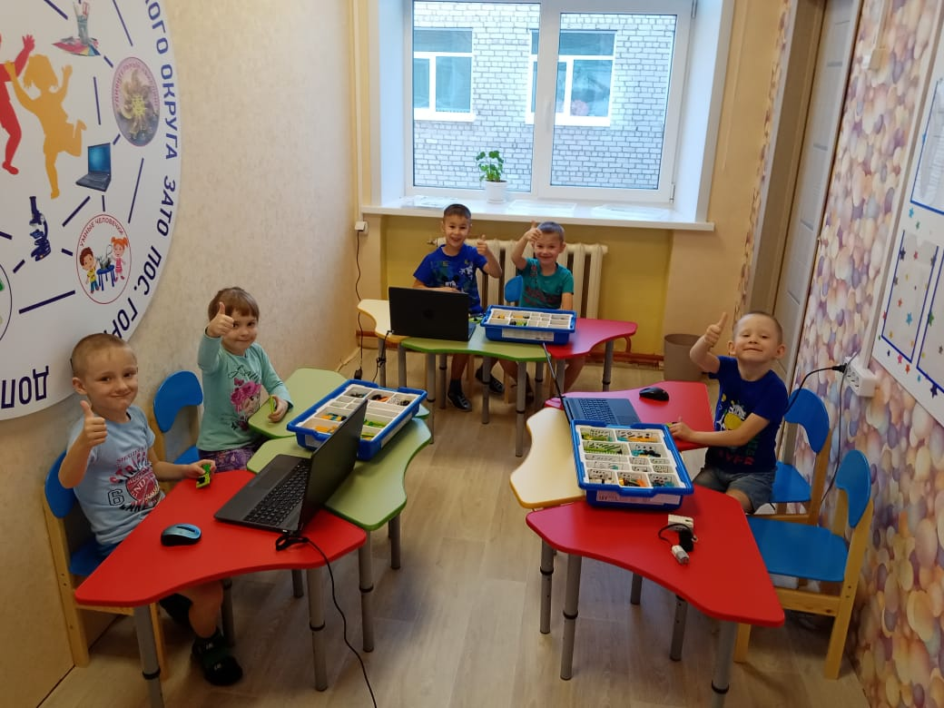

Slide 10
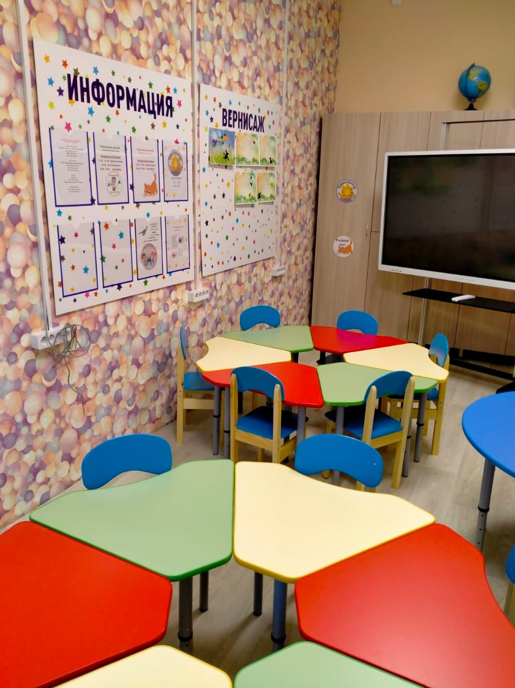

Slide 11
Доля детей с ОВЗ, обучающихся по дополнительным общеобразовательным программам 52%
Количество детей с ОВЗ – 33
Количество детей с ОВЗ, охваченных дополнительным образованием – 24 – 73%

Slide 12
Количество разработанных внедренных разноуровневых программ дополнительного образования не менее 6
Количество внедренных разноуровневых программ – 6

Slide 13
Количество реализуемых дополнительных общеобразовательных программ в сетевой форме не менее 4
Количество разработанных программ дополнительного образования, реализуемых в сетевой форме – 5
Количество заключенных договор о реализации дополнительных общеразвивающих программ в сетевой форме - 5

Slide 14
Количество разработанных и внедренных дистанционных курсов дополнительного образования детей не менее 3 по каждой направленности
Количество разработанных программ, реализуемых дистанционно – 9, из них:
социально-гуманитарной направленности -2
туристско-краеведческой направленности – 4
естественнонаучной направленности – 1
художественной направленности – 1
технической направленности - 1

Slide 15
Решения по достижению показателей
Проведение внепланового анализа реализации программ дополнительного образования (актуальность программ, фактическое посещение детьми занятий по программам дополнительного образования, фактическая нагрузка педагогов дополнительного образования, корректировка графиков работы).
Создание рабочей группы, состоящей из лиц, ответственных за достижение показателей и работу в системе Навигатор дополнительного образования в образовательных организациях.
Постановка близлежащих задач (на 1 неделю).
Проведение еженедельных совещаний рабочей группы (по вторникам).
Подведение итогов работы за неделю, выявление проблем и лучших практик. Определение пути решения проблем, назначение ответственных.
Направление ходатайств в образовательные организации о поощрении работников.

Slide 16
Задачи и перспективы на 2022 год
Увеличение охвата детей от 5 до 18 лет дополнительным образованием
Увеличение количества дополнительных общеразвивающих программ дополнительного образования технической и естественно-научной направленностей
Создание условий для ранней профориентации обучающихся
Развития кадрового потенциала и модернизации материально-технической базы системы дополнительного образования детей
Формирование эффективной системы выявления, поддержки и развития способностей и талантов у детей
Обновление содержания, технологий и форматов дополнительного образования детей для удовлетворения индивидуальных запросов, повышения качества образования

Slide 17
Спасибо за внимание

